Slide 1
은행 입·출금 관리를 위한 JAVA 프로그램 개발
자바 기반 빅데이터 시각화 개발자 양성과정
ver 1.0.0
1팀
백동민, 김용욱, 김종연, 봉세연, 이규복, 홍지희

Slide 2
* 변경 이력 관리
No. | 변경 내역 | 작성 |  | 검토
 |  | 일자 | 작성자 | 일자 | 담당자
1 | 초안 작성(ver 0.9.0) | 2023.07.07 | 1팀 전원 | 2023.07.07 | 이진영 교수
2 | 1차 수정 보완(ver 0.9.1) eclipse 다운로드 및 설정 수정 및 추가 라이브러리 다운로드 및 설정 수정 및 추가 | 2023.07.14 | 1팀 전원 | 2023.07.14 | 이진영 교수
3 | 최종안 작성(ver 1.0.0) | 2023.07.14 | 1팀 전원 | 2023.07.14 | 이진영 교수

Slide 3
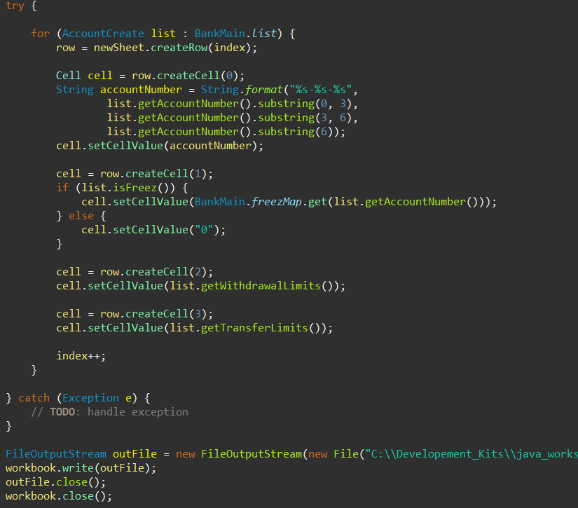






폴더 생성 | JDK 다운로드 및 설정 | eclipse 다운로드 및 설정 | 라이브러리 다운로드 및 설정 | 실행 및 디렉토리 구조 | Q&A
04
Development Environment
은행 입·출금 관리를 위한 JAVA 프로그램 개발
Windows 10 운영 체제 기준
Windows 11 운영 체제 기준

Slide 4

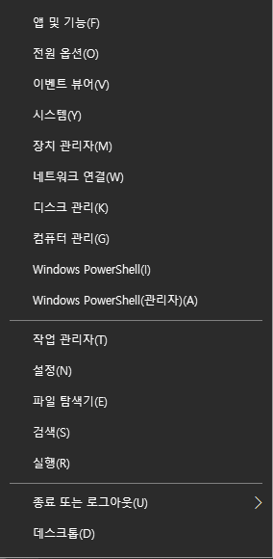
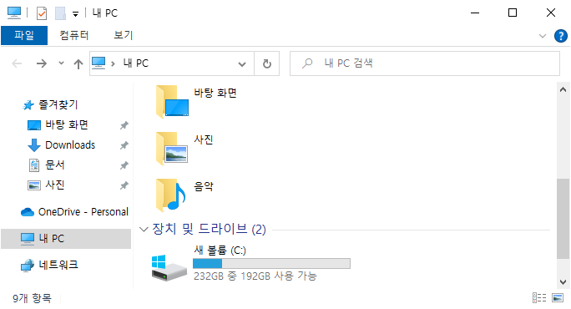


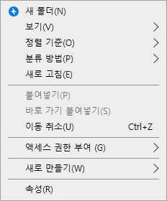
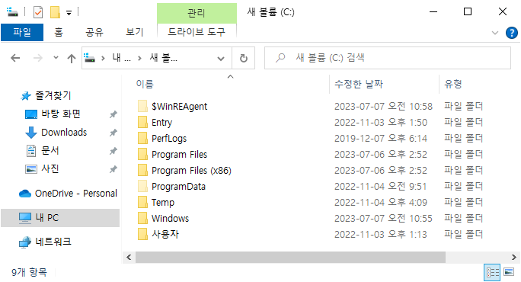
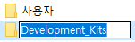
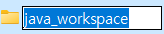
01 폴더 생성
하단의 시작 버튼 마우스 오른쪽 버튼 클릭
파일 탐색기(E) 클릭
내 PC클릭 후, 새 볼륨 (C:) 더블클릭
빈(흰색) 공간에서 마우스 오른쪽 버튼 클릭
새 폴더(N) 클릭
새 폴더 생성 후, 새 폴더 클릭하고, 키보드 F2 버튼 누르기
Development_Kits 입력 후, 빈(흰색) 공간 클릭
Development_Kits 폴더 안에 java_workspace 폴더 생성 후, 빈(흰색) 공간 클릭
1
마우스 오른쪽 버튼 클릭
* 새 볼륨(C:)가 없을 땐, 로컬 디스크 (C:) 더블클릭
2
3
클릭
더블클릭
클릭
더블클릭
5
6
클릭
클릭
키보드 F2 버튼 누르기
7
4
빈(흰색) 공간에서
마우스 오른쪽 버튼 클릭
클릭
8

Slide 5
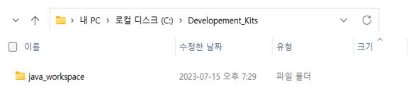
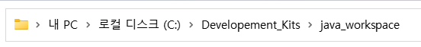
01 폴더 생성
* Development_Kits 위치: C:\Development_Kits
* java_workspace 위치: C:\Development_Kits\java_workspace

Slide 6
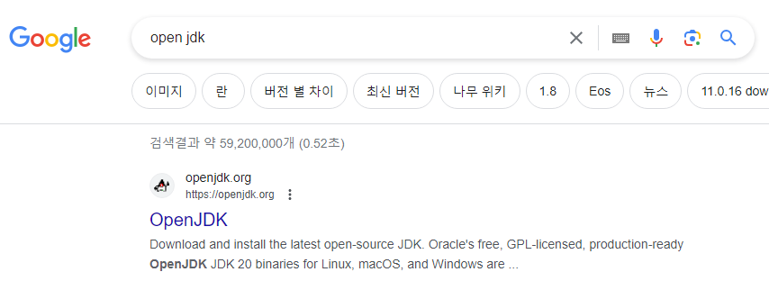

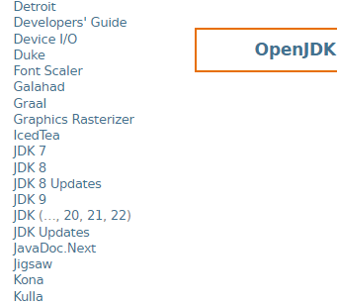
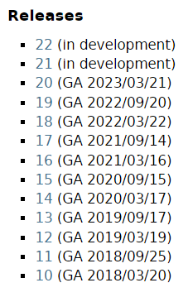
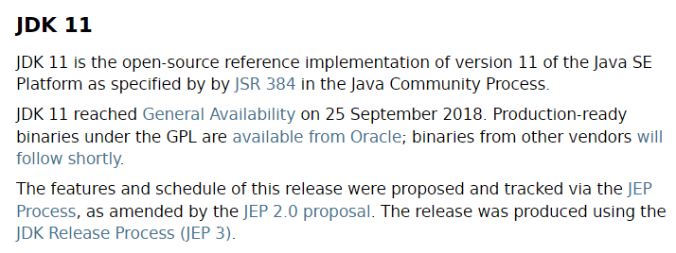
02 JDK 다운로드 및 설정
1
구글 검색창에 open jdk 검색
Open JDK 클릭
왼쪽 하단 JDK(…, 20, 21, 22) 의 JDK 클릭
11 클릭
available from Oracle 클릭
검색
2
클릭
5
클릭
3
클릭
4
클릭

Slide 7
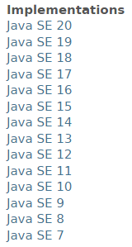
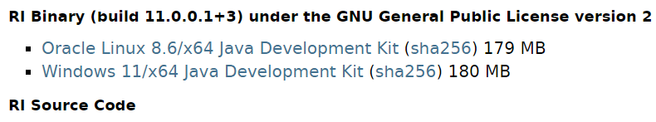
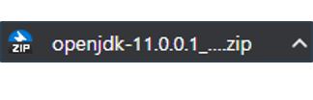
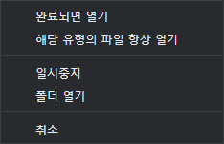
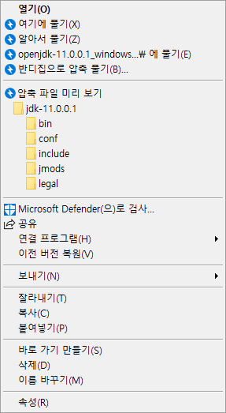
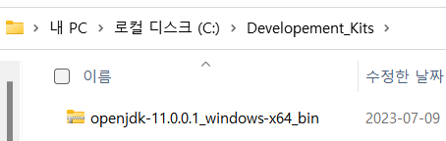
02 JDK 다운로드 및 설정
Java SE 11 클릭
Windows 11/x64 Java Development Kit 클릭
하단에서 다운받은 openjdk-11.0.0.1_...zip의 ^ 클릭
폴더 열기 클릭
openjdk-11.0.0.1_windows-x64_bin 드래그*하여
Developments_Kits 폴더에 넣고 마우스 오른쪽 버튼 클릭
openjdk-11.0.0.1_windows…\ 에 풀기(E)
7
클릭
8
6
클릭
클릭
9
클릭
10
11
클릭

Slide 8
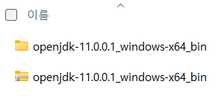
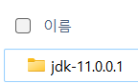
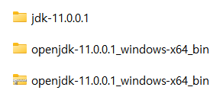
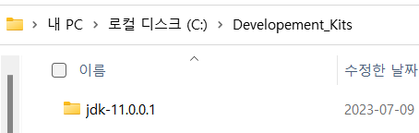
02 JDK 다운로드 및 설정
openjdk-11.0.0.1_windows-x64_bin 더블클릭
jdk-11.0.0.1 드래그*하여
Developments_Kits 폴더에 넣고, 나머지는 삭제*
* 삭제(두 가지) 방법
삭제하려는 것을 클릭 후, 키보드 Del 버튼 누르기
삭제하려는 것을 클릭 후, 마우스 오른쪽 버튼 클릭, 삭제(D)
* 드래그(Drag): 끌다
옮기려는 폴더 클릭
클릭한 상태로 옮길 곳에 끌고 오기(드래그 하기)
12
더블클릭
13
Tip: 옮기려는 폴더와 옮겨질 폴더 두 개를 화면 창에 띄워서 하세요!_!

Slide 9
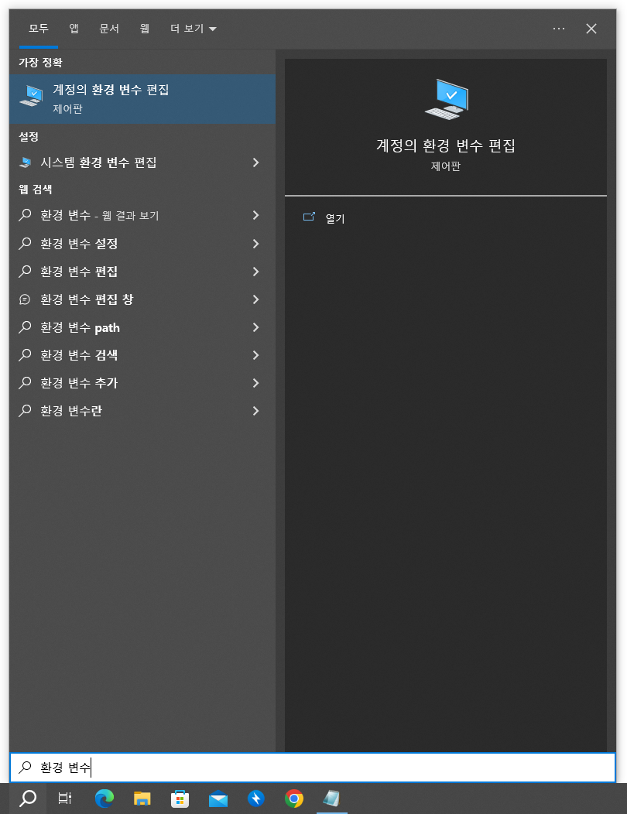
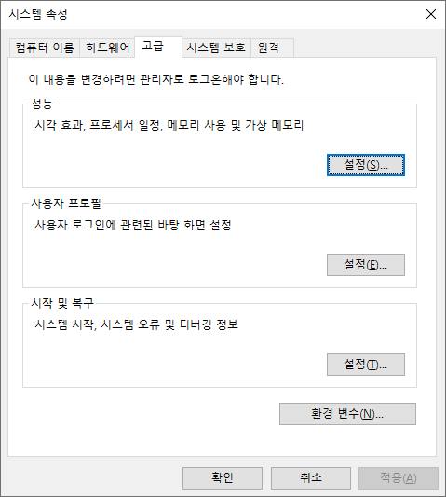
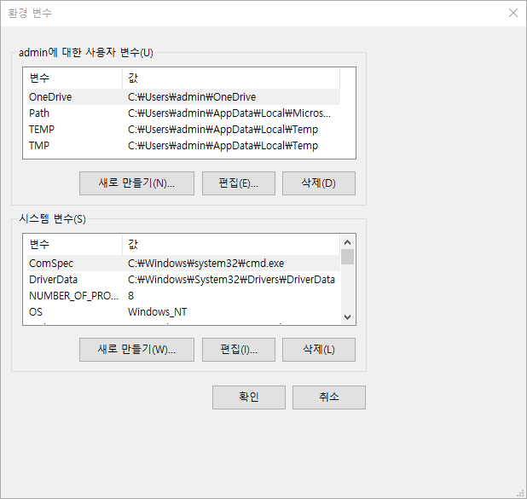
02 JDK 다운로드 및 설정 - 환경변수
하단의 찾기(돋보기 모양) 클릭
환경 변수 입력
시스템 환경 변수 편집 클릭
환경 변수(N)… 버튼 클릭
시스템 변수(S)의 새로 만들기(W)… 버튼 클릭
16
클릭
17
클릭
15
14
18
클릭
클릭

Slide 10
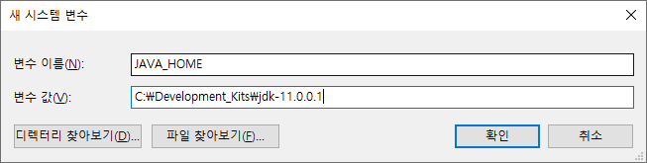
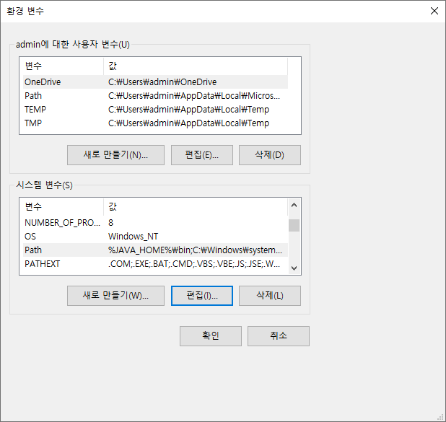
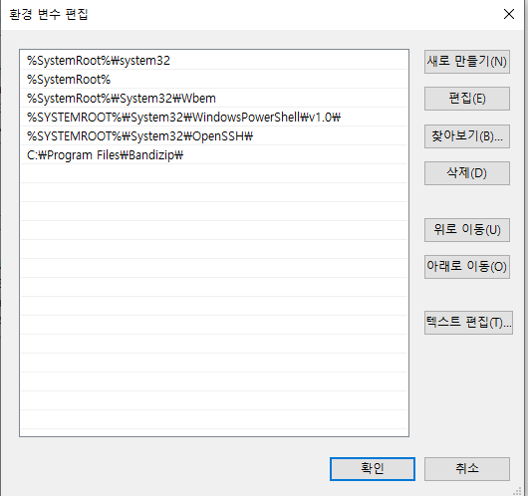
02 JDK 다운로드 및 설정 - 환경변수
변수 이름(N): 에 JAVA_HOME 입력
변수 값(V): 에 C:\Development_Kits\jdk-11.0.0.1 입력
확인 버튼 클릭
시스템 변수(S)의 변수명이 Path인 것 클릭
편집(i)… 버튼 클릭
새로 만들기(N) 버튼 클릭
19
20
클릭
23
클릭
21
클릭
22
클릭

Slide 11
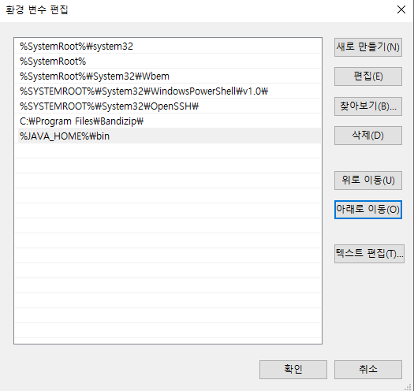
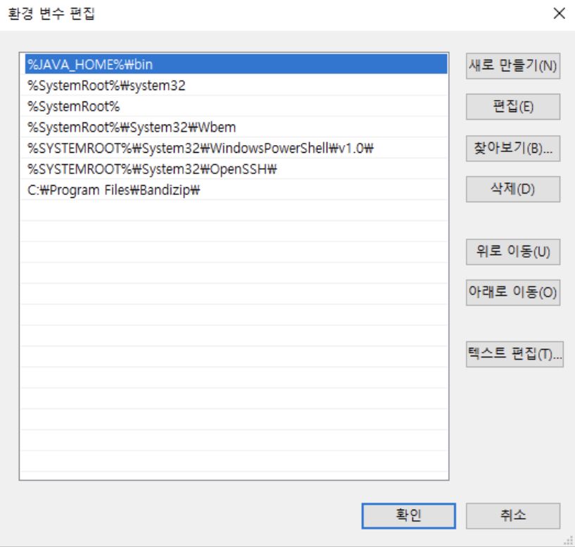
02 JDK 다운로드 및 설정 - 환경변수
%JAVA_HOME%\bin 입력 후, 클릭
첫 번째 상단에 위치하게끔, 위로 이동(U) 버튼 클릭
확인 버튼 클릭
24
클릭
25
클릭
26
클릭

Slide 12
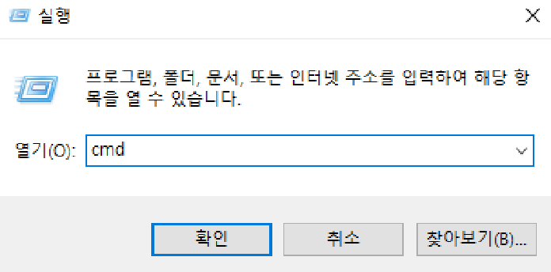
02 JDK 다운로드 및 설정 - 환경변수
확인 → 적용(A) → 확인 버튼 클릭
하단의 시작 버튼 마우스 오른쪽 버튼 클릭
실행 버튼 클릭 → 열기(O): cmd 입력 후, 확인 버튼 클릭
28
마우스 오른쪽 버튼 클릭
27
클릭
2
1
클릭
클릭
29
클릭

Slide 13
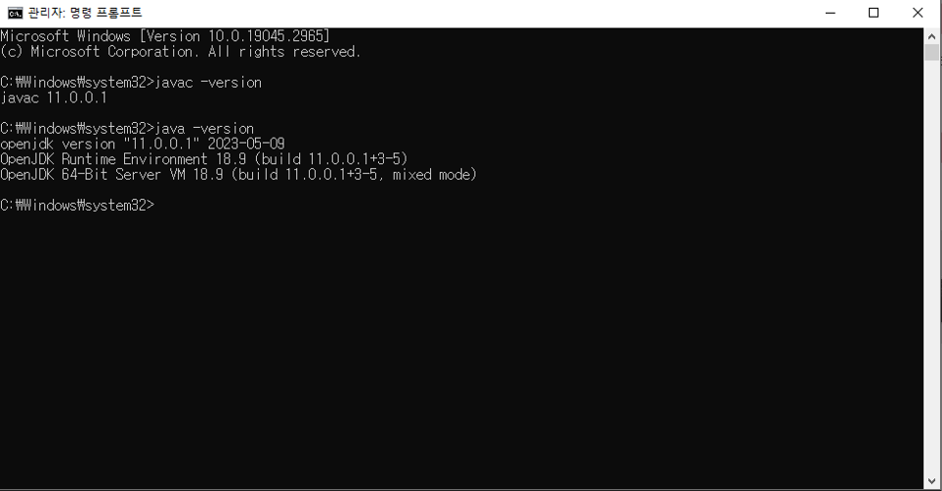
02 JDK 다운로드 및 설정 - 환경변수
30
31
설치 여부 확인을 위해 javac –version 입력 한 후, 키보드의 Enter 버튼 누르기
java –version 입력한 후 키보드의 Enter 버튼 눌러 openjdk version 확인

Slide 14
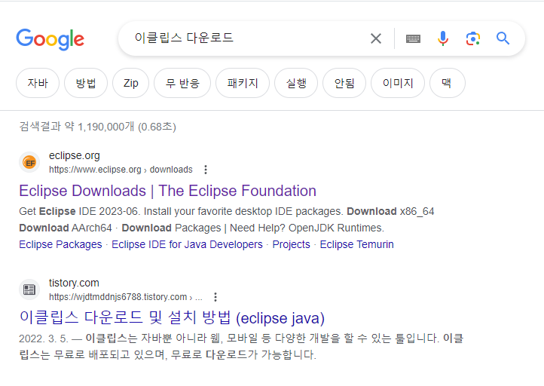
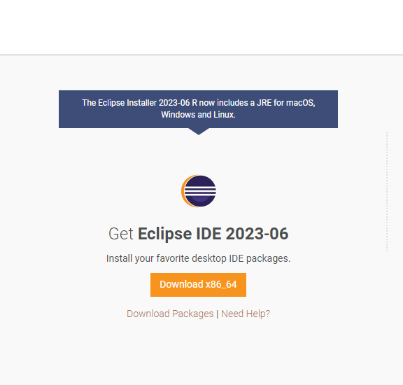
03 이클립스 다운로드 및 설정
구글 검색창에 이클립스 다운로드 검색
Eclipse Downloads | The Eclipse Foundation 클릭
Download Packages 클릭
1
2
클릭
3
클릭

Slide 15
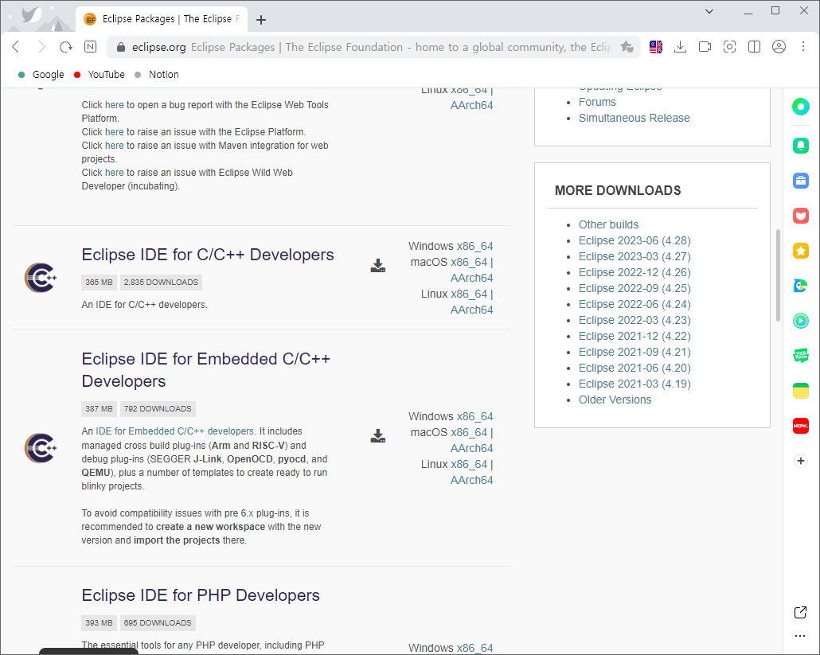
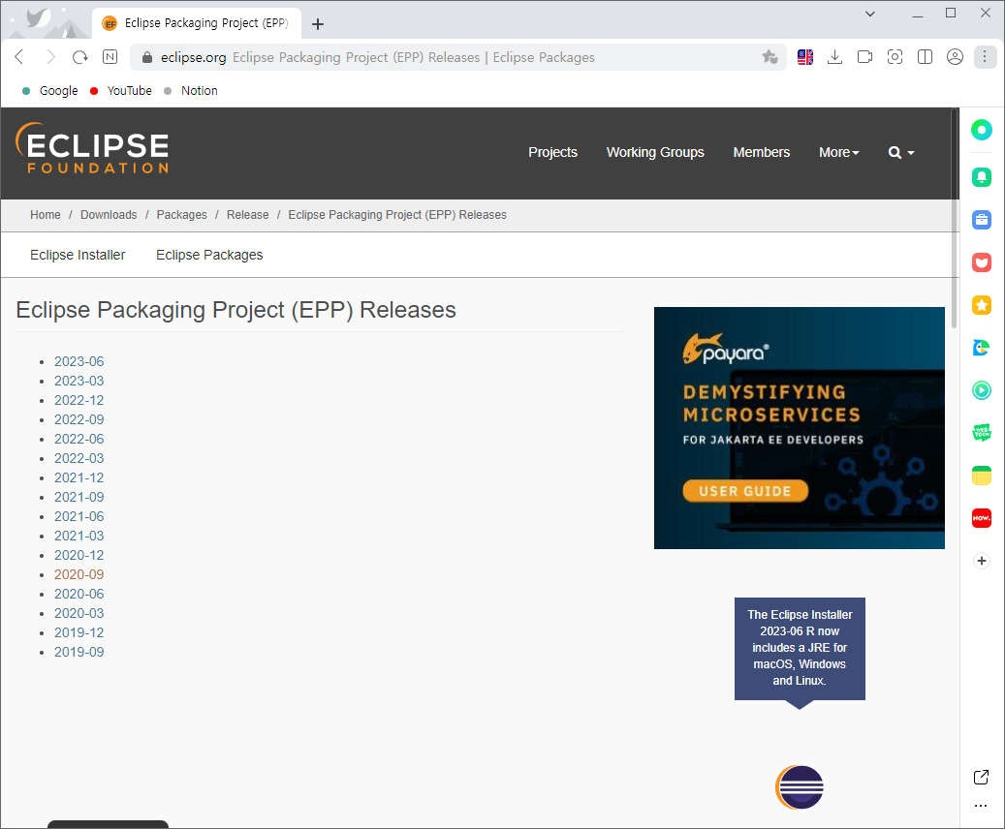
03 이클립스 다운로드 및 설정
이클립스 다운로드 및 설치
MORE DOWNLOADS의 Older Versions 클릭
2020-09 클릭
4
클릭
5
클릭

Slide 16
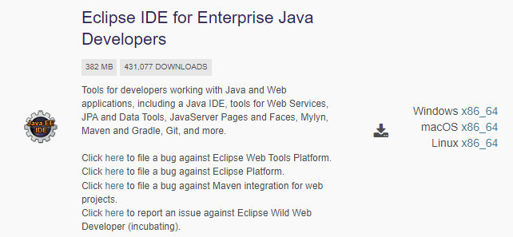
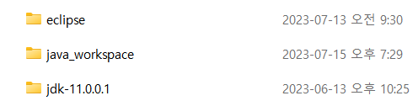
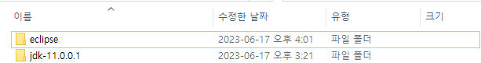

03 이클립스 다운로드 및 설정
* 생략된 7, 8번의 압축 푸는 방법은
슬라이드 7, 8 페이지의 jdk 다운로드 및 설치 8, 9, 10, 11, 12, 13번 참조
Eclipse IDE for Enterprise Java Developers의
Windows X86_64 클릭
다운받은 eclipse-jee 2020-09-R-win32 x86_64
압축 풀고, 더블클릭
eclipse 드래그하여
Development_Kits 폴더에 넣고, 나머지는 삭제
Development_Kits 폴더에 eclipse 폴더와
jdk-11.0.0.1 폴더 java_workspace 폴더만 있으면 됨
Development_Kits 폴더의 eclipse 폴더 더블클릭
eclipse.exe 더블클릭
6
클릭
9
11
10
더블클릭
더블클릭

Slide 17
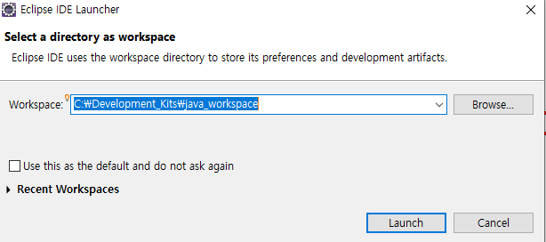
03 이클립스 다운로드 및 설정
Browse… 버튼 클릭
java_workspace의 주소창 클릭 후, 복사*
Workspace: 에 붙여넣기*
Launch 버튼 클릭
* 복사(두 가지) 방법
복사하려는 것 클릭 후, 키보드 Ctrl 버튼과 C 버튼 동시에 누르기
복사하려는 것 클릭 후, 마우스 오른쪽 버튼 클릭, 복사(C)
*붙여넣기(두 가지) 방법
붙여넣기할 장소에, 키보드 Ctrl 버튼과 V 버튼 동시에 누르기
붙여넣기할 장소에, 마우스 오른쪽 버튼 클릭, 붙여넣기(P)
14
12
붙여넣기
클릭
15
클릭
13
이곳이 Java_workspace의 주소창 입니다
클릭 후 복사
* java_workspace 위치: C:\Development_Kits\java_workspace

Slide 18
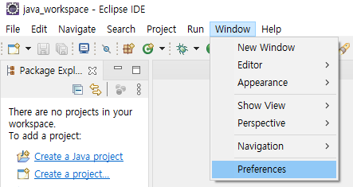
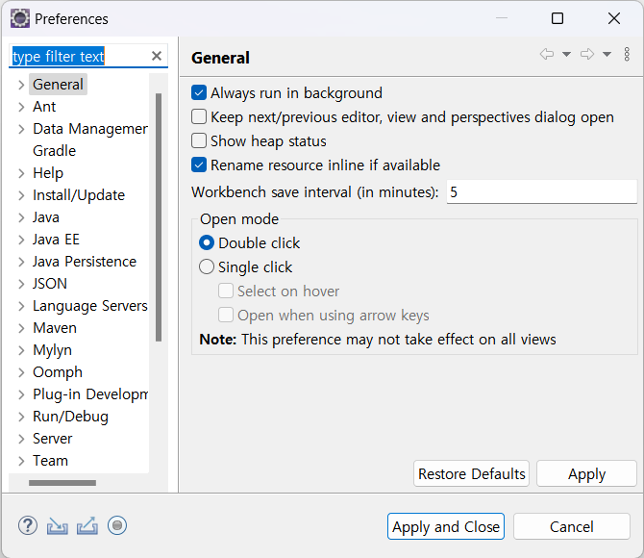
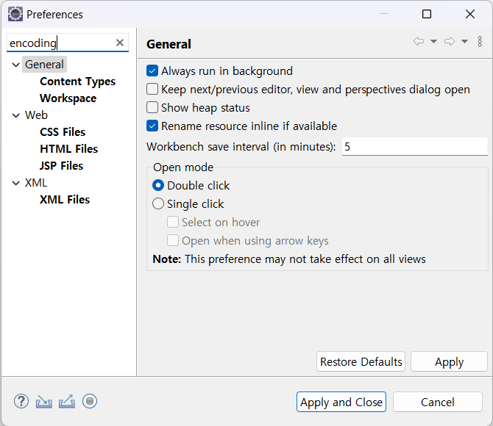
03 이클립스 다운로드 및 설정
Window 클릭
Preferences 클릭
Type filter text 클릭
encoding 입력
General의 Workspace 클릭
16
클릭
17
클릭
18
19
클릭
20
클릭

Slide 19
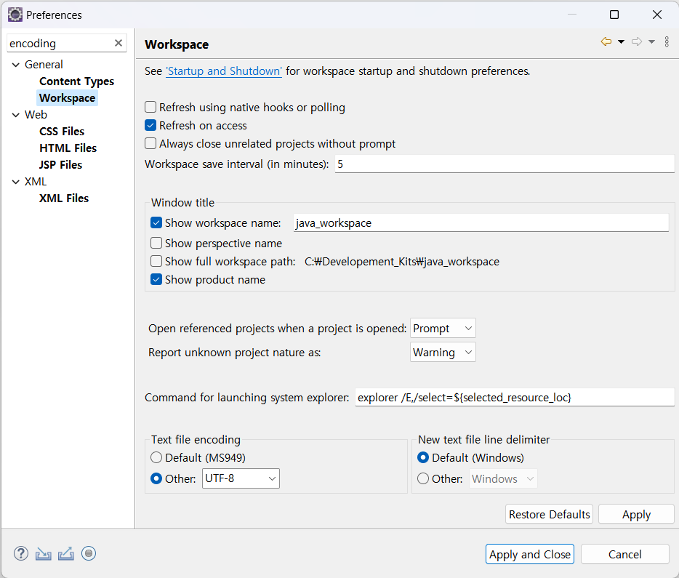
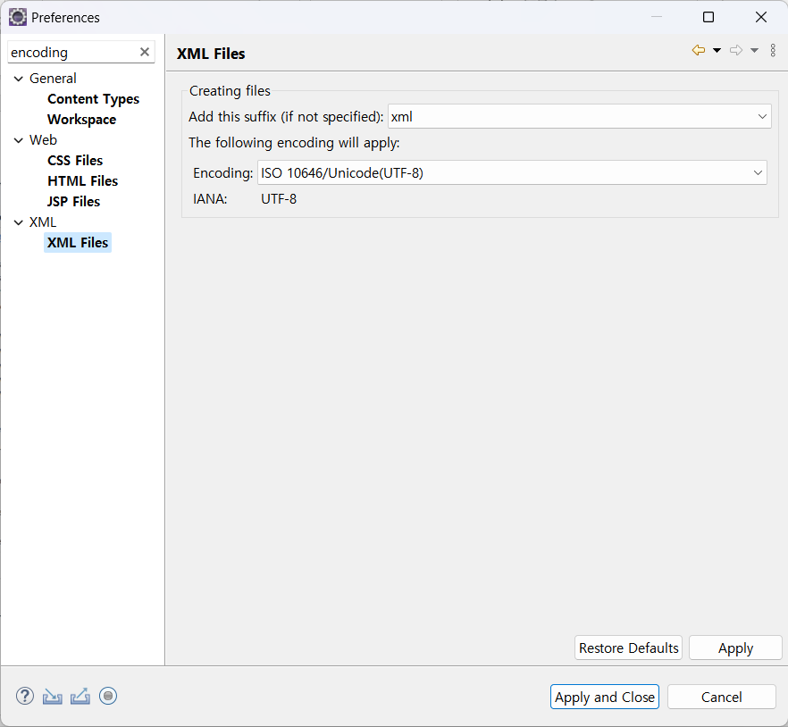
03 이클립스 다운로드 및 설정
XML의 XML Files 클릭
Creating fields 부분 Encoding: ISO 10646/Unicode(UTF-8) 클릭, 선택
Apply 버튼 클릭
24
클릭
23
클릭
21
클릭
클릭
22
클릭
Workspace의 Text file encoding 부분 Other 클릭 후 UTF-8 클릭, 선택
Apply 버튼 클릭
25
클릭

Slide 20
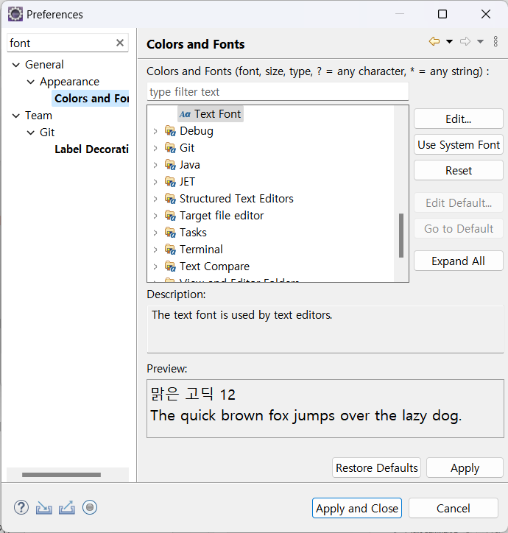
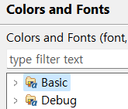

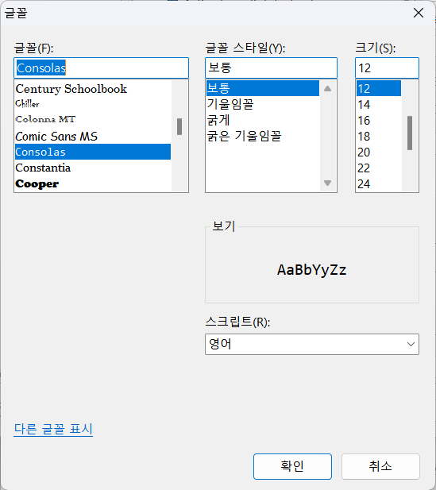
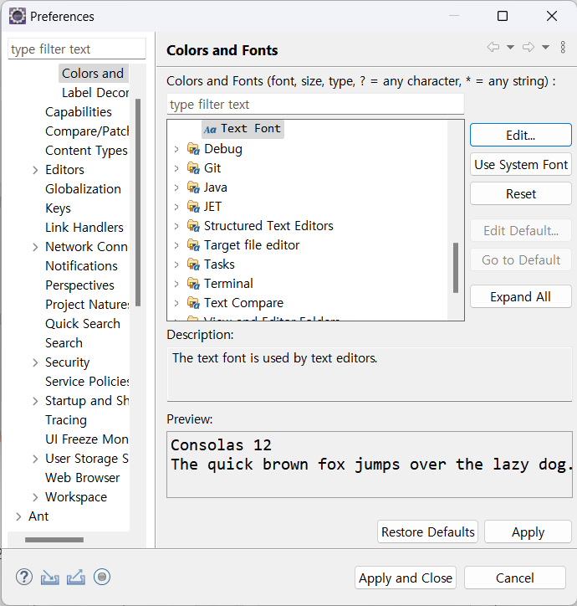
03 이클립스 다운로드 및 설정
font 입력
General의 Appearance의 Colors and Fonts 클릭
Basic 더블클릭 후, Text Font 클릭
Edit… 버튼 클릭
글꼴(F): Consolas 클릭
크기(S): 12 클릭
확인 버튼 클릭
Apply 버튼 클릭
Apply and Close 버튼 클릭
26
27
28
클릭
더블클릭
29
29
클릭
클릭
클릭
31
클릭
30
클릭
33
34
클릭
32
클릭
클릭

Slide 21



03 이클립스 다운로드 및 설정
35
클릭
37
클릭
36
Window 클릭
Web Browser 클릭 후, Default system web browser 클릭
eclipse 내의 최소화 버튼 클릭
Open perspective 버튼 클릭
Open Perspective의 Java 클릭
Open 버튼 클릭
클릭
클릭
39
클릭
38
클릭
40
클릭

Slide 22




03 이클립스 다운로드 및 설정
41
클릭
42
43
클릭
클릭
상단의 File 클릭
New Alt+Shift+N > 클릭
Project… 클릭
Java Project 클릭
Next > 버튼 클릭
44
클릭
45
클릭

Slide 23


03 이클립스 다운로드 및 설정
46
Project name: 에 Team01 입력
Next > 버튼 클릭
47
클릭

Slide 24

03 이클립스 다운로드 및 설정
Create module-info.java file 체크 해제
Finish 버튼 클릭
48
49
클릭

Slide 25



03 이클립스 다운로드 및 설정
50
51
클릭
마우스 오른쪽 버튼 클릭
52
53
클릭
Team01 마우스 오른쪽 버튼 클릭
New > 클릭
Package 클릭
Name: 에 bank.system 입력 후 Finish 버튼 클릭
클릭

Slide 26

03 이클립스 다운로드 및 설정
Team01 마우스 오른쪽 버튼 클릭
New 클릭
Class 클릭
Name: 에 Class명 넣기
Finish 버튼 클릭
* 57 번은 54~56 번을 반복한 후 해주세요!
Name: 에 Class명 넣기
57-1) AccountCreate
57-2) AccountDeposit
57-3) AccountFileSystem
57-4) AccountManage
57-5) AccountSecurity
54
마우스 오른쪽 버튼 클릭
55
클릭
57
56
클릭
58
클릭

Slide 27
03 이클립스 다운로드 및 설정
Team01 마우스 오른쪽 버튼 클릭
New 클릭
Class 클릭
Name: 에 Class명 넣기
Finish 버튼 클릭
* 57 번은 54~56 번을 반복한 후 해주세요!
Name: 에 Class명 넣기
57-6) AccountTime
57-7) AccountTransfer
57-8) AccountWithdrawal
57-9) AdminAccManagement
57-10) AdminMenu
57-11) AdminShowlnformation
54
마우스 오른쪽 버튼 클릭
55
클릭
57
56
클릭
58
클릭

Slide 28

03 이클립스 다운로드 및 설정
54
Team01 마우스 오른쪽 버튼 클릭
New 클릭
Class 클릭
Name: 에 Class명 넣기
public static void main(String[] args) 체크
Finish 버튼 클릭
* 57번은 54~56 번을 반복한 후 해주세요!
57-12) BankMain
마우스 오른쪽 버튼 클릭
55
클릭
57
58
56
클릭
59
클릭

Slide 29


03 이클립스 다운로드 및 설정
60
마우스 오른쪽 버튼 클릭
61
Team01 마우스 오른쪽 버튼 클릭
New 클릭
Folder 클릭
Folder name: 에 폴더 이름 넣기
Finish 버튼 클릭
* 63번은 60~62 번을 반복한 후 이행
63-1) lib
63-2) File_system
63-3) logs
클릭
63
62
클릭
64
클릭

Slide 30


03 이클립스 다운로드 및 설정
* Team01 위치: C:\Development_Kits\java_workspace\Team01
* File_system 위치: C:\Development_Kits\java_workspace\Team01\File_system
* lib 위치: C:\Development_Kits\java_workspace\Team01\lib
* logs 위치: C:\Development_Kits\java_workspace\Team01\logs
* src 위치: C:\Development_Kits\java_workspace\Team01\src

Slide 31



04 라이브러리 다운로드 및 설정 – 사전작업
파일 탐색기 실행하여, \\192.168.0.10 입력 후, 확인 버튼 클릭
share_data 더블클릭
JAVA_Project01 더블클릭
1
클릭
3
2
더블클릭
더블클릭

Slide 32




04 라이브러리 다운로드 및 설정 – 사전작업
src 더블클릭
bank 더블클릭
4
더블클릭
6
더블클릭
5
더블클릭
Team01 더블클릭
code 더블클릭
7
더블클릭

Slide 33



04 라이브러리 다운로드 및 설정 – 사전작업
system 더블클릭
파일 전체 선택
eclipse bank.system 패키지로 드래그 & 드롭하기
8
더블클릭
10
9

Slide 34




04 라이브러리 다운로드 및 설정 – 사전작업
Copy files에 체크 되어있는 지 확인 후 OK 버튼 클릭
Overwrite All 버튼 클릭
Replace editor content 버튼 클릭(이 팝업창이 안 뜨는 경우 14번으로 바로 넘어가기)
드래그 했던 폴더로 돌아가서 code 클릭
11
클릭
14
12
클릭
클릭
13
클릭

Slide 35



04 라이브러리 다운로드 및 설정 – 사전작업
File_system 더블클릭
user_date 폴더 선택
eclipse File_system 폴더로 드래그 & 드롭하기
Copy files and folders 에 체크 되어있는 지 확인 후 OK 버튼 클릭
드래그 했던 폴더로 돌아가서 code 클릭
15
더블클릭
16
클릭
17
19
클릭
18
클릭

Slide 36

04 라이브러리 다운로드 및 설정 – 사전작업
20
resource 폴더 복사
C:\Development_Kits\java_workspace\Team01 에 붙여넣기
이클립스 끄기
이클립스 재실행*
21
* 재실행(슬라이드 16, 17 페이지 10, 11, 15번 참고)
C:\Development_Kits\eclipse 에 가서 eclipse.exe 더블클릭
22
클릭

Slide 37


04 라이브러리 다운로드 및 설정 – APACH POI
23
구글 검색창에 apache poi 검색
Apache POI – the Java API for Microsoft Documents 클릭
Overview의 Download 클릭
24
클릭
25
클릭

Slide 38

이클립스 poi 라이브러리 설정
이클립스 poi 라이브러리 설정
04 라이브러리 다운로드 및 설정 – APACH POI
Apache POI – Download Release Artifacts의 하단에 보이는
Release Archives의 Binary_Artifacts 클릭
* Release Archives의 Binary Artifacts가 안 보인다면, 아래로 스크롤
26
클릭

Slide 39


이클립스 poi 라이브러리 설정
04 라이브러리 다운로드 및 설정 – APACH POI
하단에 5.2.3-20220909.zip 클릭하여 다운로드
다운로드 한 zip 파일을 Development_kit → java_workspace → Team01 → lib 폴더로 옮긴 후,
압축해제
27
클릭
28

Slide 40

이클립스 poi 라이브러리 설정
04 라이브러리 다운로드 및 설정 – APACH POI
30
이클립스 내 Team01 자바 프로젝트 파일에
마우스 오른쪽 버튼 클릭
Build Path → Configure Build Path 클릭
29
마우스 오른쪽 버튼 클릭
클릭

Slide 41


04 라이브러리 다운로드 및 설정 – APACH POI
31
클릭
Libraries 클릭
Classpath 클릭
33. Add External JARs… 버튼 클릭
34. Development_kit → java_workspace → Team01 → lib 폴더 에서
poi-bin5.2.3 더블클릭
32
33
34
클릭

Slide 42





04 라이브러리 다운로드 및 설정 – APACH POI
* 35~37번은 슬라이드 41 페이지(전 페이지) 31~34번을 반복한 후 해주세요!
35. 라이브러리 모두 드래그 → 열기 버튼 클릭
36. ooxml-lib 폴더 더블클릭 → 라이브러리 모두 드래그 → 열기 버튼 클릭
37. lib 폴더 더블클릭 → log4j-api-2.18.0.jar외 모든 라이브러리 드래그 → 열기 버튼 클릭
35
클릭
클릭
37
36
클릭
클릭

Slide 43



04 라이브러리 다운로드 및 설정 – APACH POI
38
39
38. Apply 버튼 클릭
39. Apply and Close 버튼 클릭
40. Classpath에 적용할 라이브러리 목록 확인
41. 이클립스에서 클래스를 생성 후 import org.apache.poi.*; 입력하여 적용 확인
40
* apache poi 적용 확인
41

Slide 44


04 라이브러리 다운로드 및 설치 – log4j
42
43
클릭
44
클릭
구글 검색창에 apache log4j 검색
Apache Log4j 클릭
Download 클릭

Slide 45


04 라이브러리 다운로드 및 설치 – log4j
Log4j-2.20.0-bin.zip 다운로드 클릭
46. https://dlcdn.apache.org/logging/log4j/2.20.0/apache-log4j-2.20.0-bin.zip 클릭
다운로드 한 zip 파일을 Development_kit → java_workspace → Team01 → lib 폴더로 옮긴 후,
압축 해제
* 2.20.0 버전이 아닐 시 → 다음 페이지에서 설명
45
클릭
46
클릭

Slide 46



04 라이브러리 다운로드 및 설치 – log4j
* 이전 페이지에서 다운받은 경우 이 페이지를 건너 뛰세요
Log4j-2.20.0-bin.zip 다운로드 클릭
Log4j/ 클릭
2.20.0/ 클릭
Apache-log4j-2.20.0-bin.zip 클릭
다운로드 한 zip 파일을 Development_kit →
java_workspace → Team01 → lib 폴더로 옮긴 후,
압축 해제
1
클릭
3
클릭
4
2
클릭
클릭

Slide 47
이클립스 poi 라이브러리 설정
04 라이브러리 다운로드 및 설치 – log4j
48
이클립스 내 Team01 자바 프로젝트 파일에
마우스 오른쪽 버튼 클릭
Build Path → Configure Build Path 클릭
47
마우스 오른쪽 버튼 클릭
클릭

Slide 48
04 라이브러리 다운로드 및 설치 – log4j
49
50
51
클릭
Libraries 클릭
Classpath 클릭
51. Add External JARs… 버튼 클릭

Slide 49


04 라이브러리 다운로드 및 설치 – log4j
52. Development_kit → java_workspace → Team01 → lib 폴더 에서
apache-log4j-2.20.0-bin 더블클릭
53. log4j-api-2.20.0.jar, log4j-api-2.20.0-sources.jar,
log4j-core-2.20.0.jar, log4j-core-2.20.0- sources.jar
선택 후 열기 버튼 클릭
52
클릭
53
선택
* 파일 여러 개 선택 하는 방법
키보드 Ctrl 버튼 누른 상태로 마우스로 원하는 파일 클릭
선택
클릭

Slide 50



04 라이브러리 다운로드 및 설치 – log4j
* log4j 설정 완료
log4j 설정
55. Libraries 클릭
56. Classpath 클릭
57. Add External Class Folder… 버튼 클릭
58. resource 폴더에서 폴더 선택 버튼 클릭
59. Apply 버튼 클릭 후, Apply and Close 버튼 클릭
54
55
클릭
56
클릭
57
59
클릭
클릭
클릭
더블 클릭
58

Slide 51


04 라이브러리 다운로드 및 설치 – log4j
* Log4j2.xml 파일이 없을 때
1. Resources 파일에 메모장을 새로 생성*
2. 메모장에 아래 코드를 작성(코드는 슬라이드 노트에서 복사가 가능)
3. .txt 파일을 -> .xml 파일로 변경*
Notes:
Log4j2.xml 파일 현재 설정
<?xml version="1.0" encoding="UTF-8"?>
<Configuration status="WARN">
<Appenders>
<RollingFile name="fileAppender" fileName="logs/application.log" filePattern="logs/application-%d{yyyy-MM-dd-HH-mm-ss}.log">
<PatternLayout pattern="%d{HH:mm:ss.SSS} [%t] %-5level %logger{36} - %msg%n"/>
<Policies>
<OnStartupTriggeringPolicy/>
</Policies>
<DefaultRolloverStrategy max="1"/>
</RollingFile>
</Appenders>
<Loggers>
<Root level="debug">
<AppenderRef ref="fileAppender"/>
</Root>
</Loggers>
</Configuration>

Slide 52




04 라이브러리 다운로드 및 설치 – log4j
1
클릭
2
클릭
3
클릭
* Resource 폴더에 메모장을 새로 생성
검색창에 메모장 검색
메모장 실행 후, 파일 클릭
다른 이름으로 저장 클릭
Recource 폴더에 파일 이름(N): log4j2.txt 입력 후, 저장 버튼 클릭
4
클릭

Slide 53

04 라이브러리 다운로드 및 설치 – log4j
클릭
* .txt 파일을 -> .xml 파일로 변경: 파일 확장명 바꾸기
파일 확장명 바꾸려는 파일이 있는 폴더로 가기
보기 클릭
표시 클릭
파일 확장명에 V 체크가 안 되어있으면 클릭, 되어있으면 그대로 놔두기
바꾸려는 파일 클릭
키보드 F2 버튼 누르고 .뒤에 있는 확장명 이름을 바꾸기
Ex) .txt → .xml
클릭

Slide 54


05 실행 및 디렉토리 구조 - 실행
Run 버튼 클릭
BankMain – bank.system 클릭 후, OK 버튼 클릭
3번과 같은 창이 뜨면 개발환경구축 완료
1
클릭
3
2
클릭
클릭

Slide 55
05 실행 및 디렉토리 구조 – 디렉토리 구조 및 설명
1
src
bank
2
system
Project 폴더
자바 클래스들이 들어있는 파일
log4j2 설정파일이 담긴 디렉토리
시스템 로그가 적힌 연, 월, 일, 시, 분을 기록하는 곳
엑셀을 사용하기 위한 라이브러리
log4j를 사용하기 위한 라이브러리
엑셀 파일을 담은 디렉토리
사용자들의 정보가 담겨있는 엑셀 파일
사용자들의 계좌를 제한하는 조건을 담는 엑셀 파일
Team01
1
3
resource
2
4
logs
3
4
lib
poi-bin-5.2.3
5
lib
5
5
ooxml-lib
6
6
apache-log4j-2.20.2-bin
7
7
8
8
File_system
user_date
accounts
9
user_limit
9

Slide 56
05 실행 및 디렉토리 구조 – 클래스 설명
2.1
BankMain:
은행 관리 시스템의 메인 메소드가 있는 클래스
2.9
메뉴 선택* 및 해당 메뉴의 기능 수행*
* 메뉴 선택:
사용자가 사용할 메뉴를 선택할 수 있음
* 기능 수행:
선택된 메뉴에 따라 계좌 관리, 예금 입금, 예금 출금, 계좌 이체 및 관리자 화면 출력 등의 기능을 수행함

Slide 57
05 실행 및 디렉토리 구조 – 클래스 설명
2.2
AccountFileSystem:
Excel data와 다른 클래스들을 이어주는 중간자 역할 클래스
accounts, user_limit
읽기*, 쓰기*
* 읽기:
Excel data를 불러와 ArrayList, map, freezmap, multimap에 넣어줌
* 쓰기:
Excel data를 불러와 ArrayList, map, freezmap, multimap에 넣어줌
ArrayList의 데이터를 불러와 Excel data와 map, freezmap, multimap에 넣어줌

Slide 58
05 실행 및 디렉토리 구조 – 클래스 설명
2.3
AccountTime:
AccountTime이 실행된 시간을 웹페이지에서 실시간으로 받아와 저장하는 클래스
웹페이지에서 받아온 시간(연, 월, 일, 시, 분, 초)을 배열에 각각 저장하고, 반환함
사용자가 거래 완료 시, ArrayList에 거래날짜를 저장

Slide 59
05 실행 및 디렉토리 구조 – 클래스 설명
2.4
AccountCreate:
ArrayList에 사용자의 계좌 정보를 담기 위해 사용하는 클래스
사용자의 계좌 상태* 및 계좌 생성에 필요한 정보*
* 계좌 상태:
정상, 계좌 동결, 휴면 계좌, 출금 제한, 이체 제한, 이체·출금 제한, 출금·계좌 동결, 이체·계좌 동결, 이체·출금·계좌 동결
* 정보:
예금주명, 계좌번호, 주민등록번호, 집주소, 전화 번호, 잔액, 계좌유형(일반 계좌, 정기 적금), 최종 거래 일자, 거래 비밀 번호

Slide 60
05 실행 및 디렉토리 구조 – 클래스 설명
2.5
AccountManage:
계좌 생성, 계좌 조회, 계좌 해지 기능을 구현한 클래스
사용자로부터 계좌 생성 시 필요한 정보를 입력 받아, 계좌 번호*를 생성
* 계좌 번호 생성: xxx-yyy-zzzzzz
xxx: 계좌 유형(일반 예금, 정기 적금)을 나타내는 번호
yyy: 고유 은행 번호
zzzzzz: 랜덤 번호
사용자로부터 계좌 번호와 이름을 입력 받아, 계좌를 조회함
사용자로부터 계좌 번호와 비밀번호, 인증 번호를 입력받아 엑셀 데이터를 삭제함

Slide 61
05 실행 및 디렉토리 구조 – 클래스 설명
AccountDeposit:
예금 입금 기능을 구현한 클래스
2.6
사용자로부터 입금할 계좌 번호와 입금 금액 입력 받아 처리*
* 처리:
거래 완료 시, 입금 전 잔액과 입금액을 더하여 해당 계좌의 잔액에 저장
** 명세표 출력 여부에 따라 명세표 출력
거래 날짜: YYYY/MM/DD
계좌 번호: xxx-yyy-zzzzzz
금액: 0
통장 잔액: 0

Slide 62
05 실행 및 디렉토리 구조 – 클래스 설명
AccountWithdrawl:
예금 출금 기능을 구현한 클래스
2.7
사용자로부터 출금할 계좌 번호, 출금 금액, 비밀번호를 입력 받아 처리*
* 처리:
거래 완료 시, 출금 전 잔액에서 출금 금액을 제하여 해당 계좌의 잔액에 저장
** 명세표 출력 여부에 따라 명세표 출력
거래 날짜: YYYY/MM/DD
계좌 번호: xxx-yyy-zzzzzz
금액: 0
남은 출금 한도: 0/6000000
통장 잔액: 0

Slide 63
05 실행 및 디렉토리 구조 – 클래스 설명
2.8
AccountTransfer:
계좌 이체 기능을 구현한 클래스
사용자로부터 송금인 계좌 번호, 송금액, 수금인 계좌 번호, 비밀번호 입력 받아 처리*
* 처리:
거래 완료 시, 송금 전 잔액에서 송금액을 제하여 송금 계좌의 잔액에 저장
** 명세표 출력 여부에 따라 명세표 출력
거래 날짜: YYYY/MM/DD
송금인 계좌 번호: xxx-yyy-zzzzzz
송금액: 0
남은 이체 한도: 0/30000000
통장 잔액: 0
수금인 계좌 번호: xxx-yyy-zzzzzz

Slide 64
05 실행 및 디렉토리 구조 – 클래스 설명
2.9
AdminMenu:
메인 메뉴에서 관리자 인증절차를 수행한 후 관리자 메뉴를 출력하는 클래스
2.9
관리자 코드* 및 비밀번호 입력*
* 관리자 코드:
초기 사용자 화면에서 9 입력
* 비밀번호 입력:
사전 설정된 관리자의 비밀번호가 입력된 관리자의 비밀번호와 일치할 때 관리자 메뉴를 출력함
* 관리자 메뉴 출력 및 선택:
관리자로부터 실행할 메뉴를 입력받으며, 선택된 메뉴에 따라 사용자 관리 및 서버 정보 확인을 수행함
사용자 관리 및 서버 정보 확인

Slide 65
05 실행 및 디렉토리 구조 – 클래스 설명
AdminShowInformation:
관리자가 ArrayList에 저장된 사용자의 정보를 확인하거나 저장된 Log data를 확인하는 클래스
2.10
전체 확인*, 상세 확인* 메뉴 출력
로그 파일 출력
* 전체 확인:
데이터파일에 포함된 모든 정보들을 출력
* 상세 확인:
확인할 사용자의 계좌번호를 입력받고, 그 계좌번호에 대한 정보만 출력
* Log data:
Logs폴더에 있는 로그파일들의 제목을 만들어진 순서대로 번호와 함께 출력
로그파일의 번호를 입력하면 저장 되어있는 로그파일 중 입력된 값과 일치하는 로그파일의 내용 출력

Slide 66
05 실행 및 디렉토리 구조 – 클래스 설명
AdminAccManagement:
관리자가 사용자의 정보를 수정, 추가 및 삭제하는 클래스
2.11
사용자 수정*
사용자 삭제*
사용자 추가*
* 사용자 수정:
수정할 사용자의 계좌 번호를 입력한 후 해당 계좌의 사용자 정보를 수정할 수 있음
* 사용자 추가:
추가할 사용자의 정보를 입력하여 계좌 정보를 추가할 수 있음
* 사용자 삭제:
삭제할 사용자의 계좌번호와 관리자 비밀번호를 입력하여 사용자의 계좌 정보를 삭제할 수 있음

Slide 67
05 실행 및 디렉토리 구조 – 클래스 설명
AccountSecurity:
계좌 보안 기능을 구현한 클래스
2.12
인증번호 발급*, 계좌 동결 경과 시간* 확인, 휴면 계좌 전환* 날짜 확인, 계좌 상태* 확인
* 인증번호 발급:
랜덤숫자(0000~9999)
* 계좌 동결 경과 시간:
현재 시각 – 계좌동결이 시작된 시각
* 휴면 계좌 전환:
통장 잔액을 기준으로, 현재 날짜 – 마지막 거래 날짜가 일정 기간을 넘었을 경우
* 계좌 상태:
휴면 계좌, 계좌 동결, 계좌, 이체 제한, 계좌 출금 제한

Slide 68


06 Q&A
?
!

Slide 69

Thank you

